Slide 1
لمحة عامة عن
لجنة الدراسات 5
لقطاع تقييس الاتصالات بالاتحاد الدولي للاتصالات ((ITU-T
«البيئة و تغيّر المناخ»
كريستسينا بويتي، مستشارة، الاتحاد الدولي للاتصالات

Slide 2
الاتحاد الدولي للاتصالات
لجنة الدراسات 5 لقطاع تقييس الاتصالات بالاتحاد
الدولي للاتصالات
فريق العمل 1
فريق العمل 2
فريق العمل 3
الأفرقة الإقليمية
المجموعات المتصلة
نشاط التنسيق المشترك المعني بتكنولوجيا المعلومات والاتصالات و تغيّر المناخ
الفريق المتخصص المعني بالمدن الذكية المستدامة (مختتم)
الفريق المتخصص المعني بالإدارة الذكية للمياه (مختتم)
لنعمل معاً

Slide 3
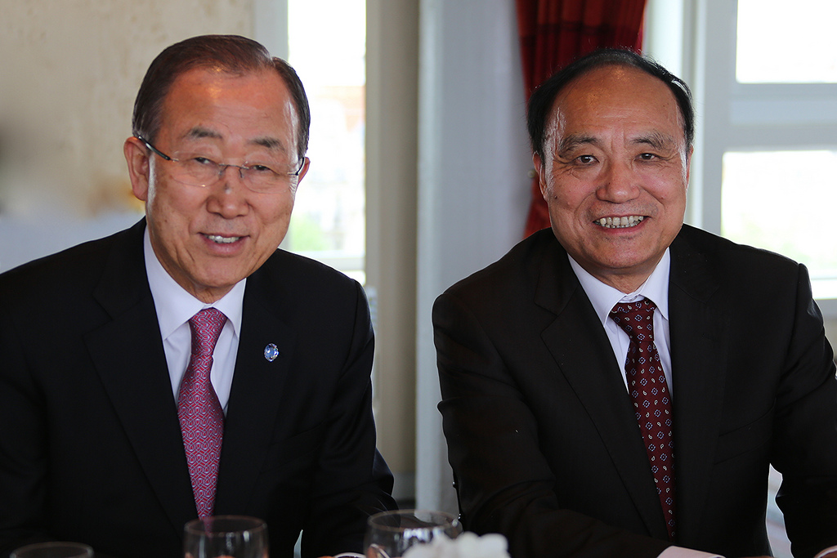
الاتحاد الدولي للاتصالات
وكالة الأمم المتحدة المتخصصة في مجال تكنولوجيا المعلومات والاتصالات
منظمة لتطوير المقاييس
شراكة فريدة بين القطاعين العام والخاص
الأعضاء:
193 بلداً (حكومات وهيئات تنظيمية)
أكثر من 700 من القطاع الخاص (أعضاء القطاعات والمنتسبون)
أكثر من 90 مؤسسة أكاديمية

Slide 4
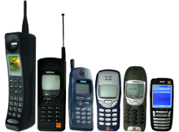
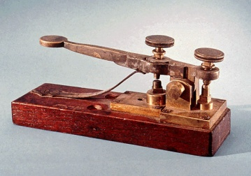
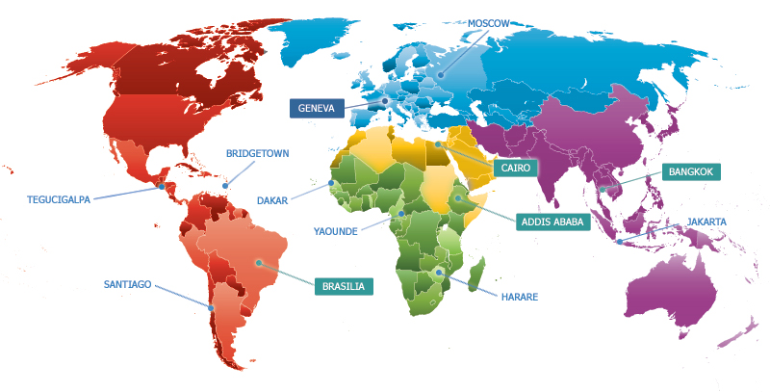
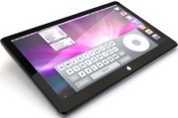
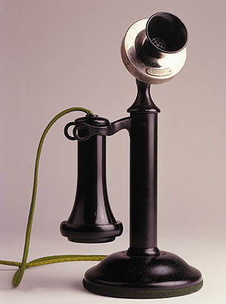
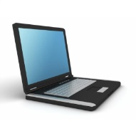
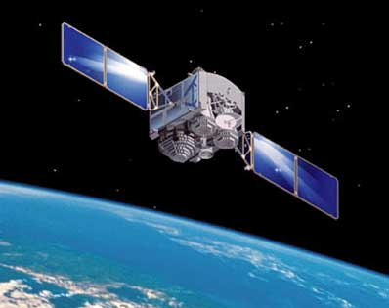
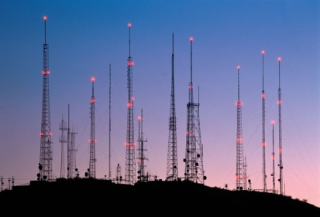
هيكلية الاتحاد الدولي للاتصالات
قطاع تقييس الاتصالات (ITU-T)
وضع معايير تكنولوجيا المعلومات والاتصالات التقنية ذو قابلية للتشغيل البيني
قطاع الاتصالات الراديوية ITU-R))
تنسيق الاتصالات اللاسلكية العالمية
الأمانة العامة
توفير التنسيق لكامل المنظمة
قطاع تنمية الاتصالات (ITU-D)
توفير المساعدة لغير الموصولين

Slide 5
لجنة الدراسات 5 لقطاع تقييس الاتصالات بالاتحاد الدولي للاتصالات
الهيكل
التفويض
لجنة الدراسات الرائدة لل:
البيئة و تغيّر المناخ ؛
التوافق الكهرومغناطيسي و التأثيرات الكهرومغناطيسية.
7 أسئلة
فريق العمل5/1 التوقي من الضرر
و السلامة
فريق العمل 5/3
تكنولوجيا المعلومات والاتصالات و تغيّر المناخ
4 أسئلة
السؤال 12 المصطلحات
فريق العمل 5/2
المجالات الكهرومغناطسية:
الانبعاثات و الحصانة
و التعرض البشري
6 أسئلة
5

Slide 6
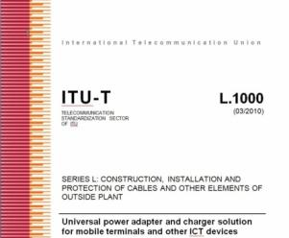
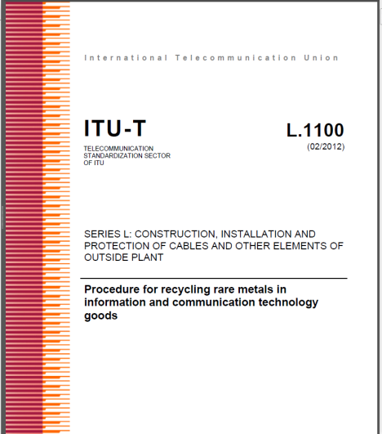
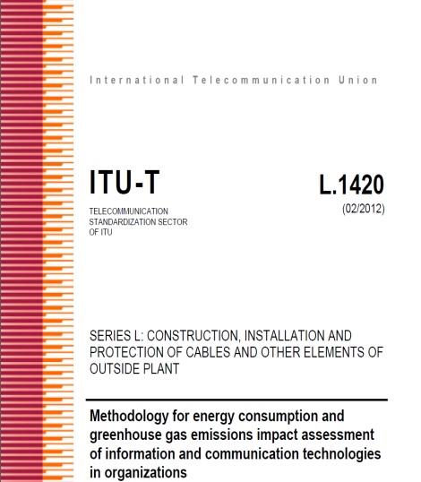
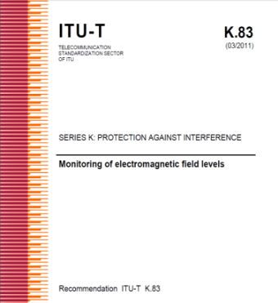
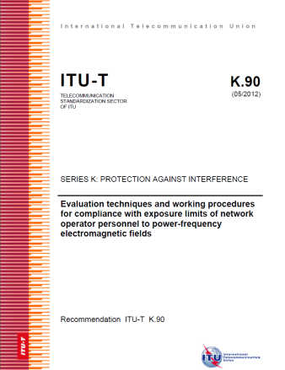
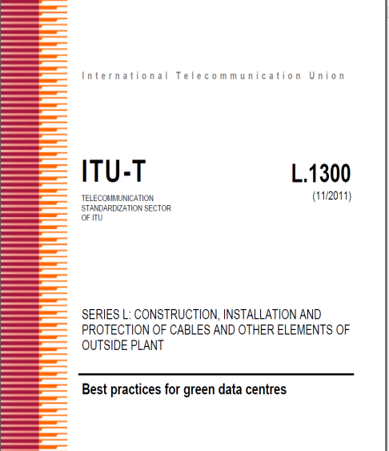
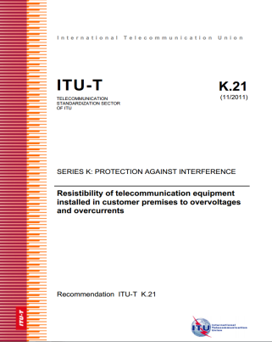
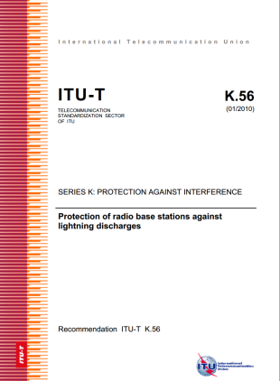
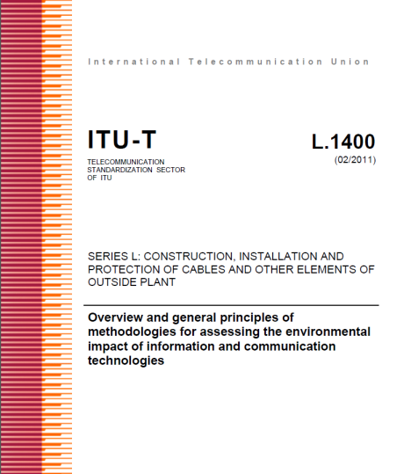
المهام والأهداف
دراسة و تحديد احتياجات المعايير؛
وضع معايير دولية غير تمييزية (توصيات قطاع تقييس الاتصالات بالاتحاد الدولي للاتصالات)، تقارير تقنية، أفضل الممارسات ومنهجيات التنفيذ؛
ضمان قابلية التشغيل البيني و التقليص من العوائق التقنية؛
تسهيل التعاون الدولي بين هيئات التقييس الدولية و الإقليمية؛
تقليص الفجوة في مستوى المعايير بين البلدان المتقدمة و البلدان النامية.

Slide 7
فريق العمل 5/1
مجالات العمل:
السؤال 5/2 - العناصر والجمعيات الوقائية
السؤال 5/3 - التداخل في شبكات الاتصالات بسبب أنظمة الطاقة وشبكات السكك الحديدية المكهربة
السؤال 5/4 -المقاومة والسلامة في مجال الاتصالات
السؤال 5/5 - حماية أنظمة الاتصالات من الصواعق و التأريض
فريق العمل 5/1
التوقي من الضرر
و السلامة
4 أسئلة

Slide 8
فريق العمل 5/1: التوقي من الضرر و السلامة
تسليط الضوء على النواتج:
ITU-T K.12 - خصائص صمامات التفريغ الغازية المستخدمة في حماية منشآت الاتصالات
ITU-T K.21 - قابلية مقاومة تجهيزات الاتصالات المركبة في منشآت العملاء لأحوال فرط الفلطية وفرط التيار
ITU-T K.27 - تكوينات الربط و التأريض داخل أبنية الاتصالات
ITU-T K.56 - حماية محطات القاعدة الراديوية من تفريغات شحنات الصواعق
دليل على كيفية إستعمال توصيات مقاومة فرط الفلطية
http://itu.int/rec/T-REC-K/en
8

Slide 9
فريق العمل 5/2
مجالات العمل:
السؤال 5/6 – مسائل الملاءمة الكهرمغنطيسي الناشئة عن تقارب معدات تكنولوجيا المعلومات والاتصالات
السؤال 5/7 - التعرض البشري للمجالات الكهرمغنطيسية بسبب الأنظمة الراديوية والمعدات المتنقلة
السؤال 5/8 - مسائل الملاءمة الكهرمغنطيسي في الشبكات المنزلية
السؤال 5/9 - التوصيات العامة و فصيلة المنتجات بشأن الملاءمة الكهرمغنطيسية لمعدات الاتصالات والمعلومات
السؤال 5/10 - سلامة أنظمة الاتصالات والمعلومات المتعلقة بالبيئة الكهرمغنطيسية
السؤال 5/11 - متطلبات الملاءمة الكهرمغنطيسية بالنسبة لمجتمع المعلومات
فريق العمل 5/2
المجالات الكهرومغناطسية:
الانبعاثات، الحصانة
و التعرض البشري
6 أسئلة
9

Slide 10
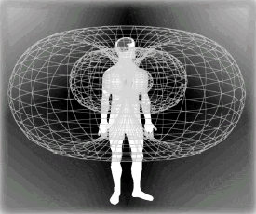
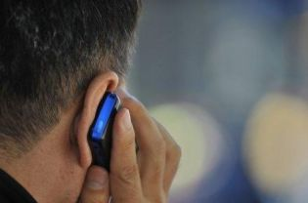
فريق العمل 5/2: المجالات الكهرومغناطسية:
الانبعاثات، الحصانة و التعرض البشري
تسليط الضوء على النواتج:
ITU-T K.48 - متطلبات الملاءمة الكهرمغنطيسية لتجهيز معدات الاتصالات - توصية بشأن فصيلة المنتجات
ITU-T K.83 - رصد سويات المجال الكهرومغنطيسي
ITU-T K.87 - دليل تطبيق متطلبات الأمن الكهرمغنطيسي - لمحة عامة
ITU-T K.91 - مبادئ إرشادية لتقدير وتقييم ومراقبة التعرض البشري للمجالات الكهرمغنطيسية للتردد الراديوي
ITU-T K.92 - البيئة الكهرمغنطيسية المسيّرة والمشعة في الشبكات المنزلية
http://itu.int/rec/T-REC-K/en
10

Slide 11
فريق العمل 5/3
مجالات العمل:
السؤال 5/13 - الحد من الأثر البيئي بما في ذلك النفايات الإلكترونية
السؤال 5/14 - إنشاء بنية تحتية للاتصالات مستدامة ومنخفضة التكلفة للاتصالات الريفية في البلدان النامية
السؤال 5/15 - تكنولوجيا المعلومات والاتصالات والتأقلم مع آثار تغيّر المناخ
السؤال 5/16 – رفع وتحسين الاستدامة البيئية لتكنولوجيا المعلومات
والاتصالات
السؤال 5/17 - كفاءة الطاقة في قطاع تكنولوجيا المعلومات والاتصالات
ومواءمة المعايير البيئية
السؤال 5/18 - منهجيات تقييم الأثر البيئي لتكنولوجيا المعلومات والاتصالات
السؤال 5/19 - أنظمة تغذية الطاقة
7 أسئلة
فريق العمل 5/3
تكنولوجيا المعلومات والاتصالات وتغيّر المناخ
11

Slide 12
فريق العمل 5/3 تكنولوجيا المعلومات والاتصالات و تغيّر المناخ
تسليط الضوء على النواتج:
ITU-T L.1000 – محول الطاقة العالمي والشاحن كحل للمطاريف المتنقلة وأجهزة تكنولوجيا المعلومات والاتصالات الأخرى
ITU-T L.1001 - حلول خارجية لمحول الطاقة العالمي لمعدات تكنولوجيا المعلومات والاتصالات للاستخدام الثابت ITU-T L.1002 - حلول خارجية لمحول الطاقة العالمي لمعدات تكنولوجيا المعلومات والاتصالات المحمولة
ITU-T L.1005 – أجنحة اختبار لتقييم حل الشاحن العالمي
ITU-T L.1300 – أفضل الممارسات لمراكز البيانات الخضراء
ITU-T L.1310 - مقاييس كفاءة الطاقة وأساليب قياس معدات الاتصالات
ITU-T L.1400 - لمحة ومبادئ عامة لمنهجيات تقييم الأثر البيئي لتكنولوجيا المعلومات والاتصالات
ITU-T L.1410 - منهجية لتقييم الأثر البيئي لسلع، شبكات و خدمات تكنولوجيا المعلومات والاتصالات
ITU-T L.1420 - منهجية لتقييم أثر استهلاك الطاقة وانبعاثات الغاز من مشاتل الخضرة لتكنولوجيا المعلومات والاتصالات في المنظمات
ITU-T L.1430 - منهجية لتقييم الأثر البيئي لغاز المنبعث من مشاتل الخضرة تكنولوجيا المعلومات والاتصالات ومشاريع الطاقة
http://itu.int/rec/T-REC-L/en
12

Slide 13
الأفرقة الإقليمية
الفريق الإقليمي للأمريكتين
التابع للجنة الدراسات 5
الفريق الإقليمي لآسيا والمحيط الهادئ التابع
للجنة الدراسات 5
الفريق الإقليمي للمنطقة العربية
التابع للجنة الدراسات 5
الفريق الإقليمي لإفريقيا
التابع للجنة الدراسات 5

Slide 14
المجموعات المتصلة
متحدون في التنوع من أجل بناء مستقبل أفضل من خلال معايير عالمية لتكنولوجيا المعلومات والاتصالات
أنشطة متاحة للجميع

Slide 15
الفريق المتخصص المعني بالمدن الذكية المستدامة
تشكيل المدينة التّي نريدها
تم إنشاؤه خلال إجتماع لجنة الدراسات 5 في جنيف (فبراير 2013)
إختتم في مايو 2015
21 تقرير تقني و مواصفات معتمدة
منصة مفتوحة لأصحاب المصالح في المدينة الذكية لتبادل المعرفة في مصالح تحديد الأطر المعيارية اللازمة لدعم تكامل خدمات تكنولوجيا المعلومات والاتصالات في المدن الذكية.
http://www.itu.int/go/fgssc

Slide 16
الفريق المتخصص المعني بالإدارة الذكية للمياه
معالجة أزمة المياه العالمية
تم إنشاؤه من قبل الفريق الاستشاري لتقييس الاتصالات (TSAG) إثر إجتماع جنيف (يونيو 2013)
إختتم في مايو 2015
4 نواتج معتمدة
نهج تعدد أصحاب المصلحة لتطوير نظم
الإدارة الذكية للمياه
http://www.itu.int/go/fgswm

Slide 17
أهمية المعايير العالمية
تعزيز الاستدامة البيئية، مكافحة تغيّر المناخ ومعالجة النفايات الإلكترونية؛
تجنب المخاطر الصحية الناجمة عن المجالات الكهرمغنطيسية(EMF) التي تنتجها أجهزة و منشآت الاتصالات السلكية و اللاسلكية؛
حماية أجهزة ومنشآت الاتصالات السلكية و اللاسلكية من الضرر و العطل بسبب الاضطرابات الكهرمغنطيسية، مثل تلك النجمة عن الصواعق؛
ضمان سلامة الموظفين و مستخدمي الشبكات ضد التيار والفولتية المستخدمة في شبكات الاتصالات.
لنعمل معاً!

Slide 18
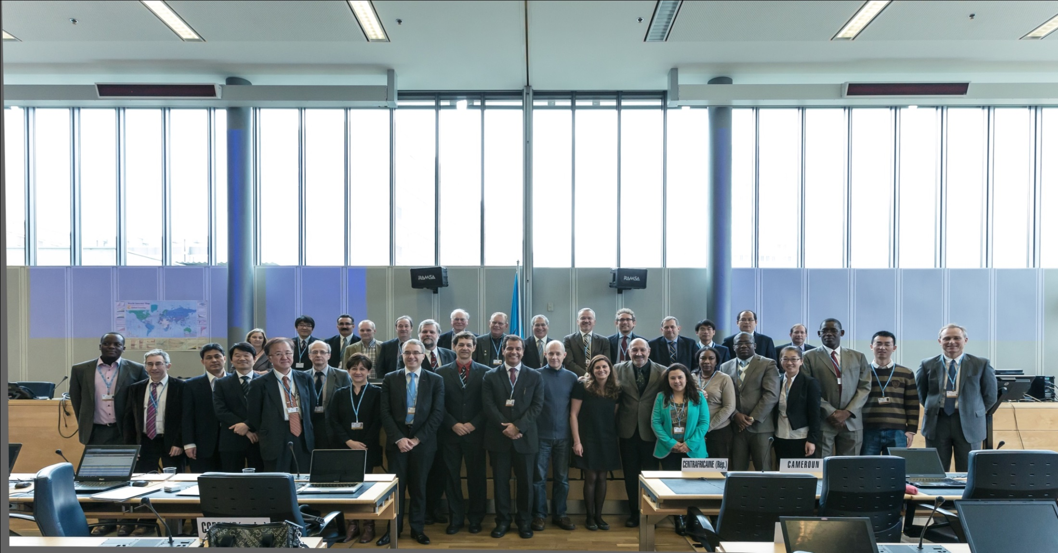
شكراً لكم
لجنة الدراسات 5 لقطاع تقييس الاتصالات بالاتحاد الدولي للاتصالات «البيئة و تغيّر المناخ»
itu.int/go/tsg5
قطاع تقييس الاتصالات بالاتحاد الدولي للاتصالات و تغيّر المناخ
itu.int/go/ITU-T/climate
16
tsbsg5@itu.int

